Slide 1

La experiencia productiva en manzanos y cerezos
Oscar Carrasco R.
Profesor de Fruticultura
Universidad de Chile

Slide 2
Fuente: Asoex - SAG

Slide 3
Total: 758.866 ton
Valor FOB total: US$ 665 mill.
Valor FOB por kg: US$ 0,87
Fuentes: iQonsulting, SAG, ASOEX

Slide 4
Los factores favorables para producir manzanas en Chile
Diversidad de climas y microclimas para producir prácticamente todas las variedades.
Acuerdos comerciales y protocolos fitosanitarios para exportar a una amplia gama de mercados en todo el mundo.
Fuerte empuje de empresarios chilenos y extranjeros para desarrollar proyectos de inversión en plantaciones e infraestructura para exportar.
Interés de los programas genéticos y comercializadores para producir fruta de variedades “club” en contra-estación.
Campañas promocionales en los principales mercados (Asoex – ProChile).
Potenciales de producción relativamente altos usando la tecnología actual.

Slide 5
Los factores adversos para la producción de manzanas en Chile
Clima “inamistoso” en las últimas temporadas (heladas recurrentes, lluvias primaverales y fines de verano, granizo, altas temperaturas en verano)
Huertos envejecidos por falta de renovación (clones obsoletos, bajas densidades, bajos porcentajes de embalajes en categorías superiores)
Pérdida de competitividad por sobreproducciones en el HN, asociada a los avances en la tecnología de conservación (pérdida gradual de la ventaja de contra-estación). La ventana de comercialización se ha estrechado
Fuerte competencia con cultivos de mayor rentabilidad (cerezas, nogales, avellano, arándanos, uva de mesa).
Alto uso de mano de obra, con costos crecientes.
Fuerte competencia de NZ en Asia (segmento de altos precios).

Slide 6
Honey Crisp, SweeTango, Ambrosia, Envy, Evelina, Kanzi
Rosy Glow
Raku-Raku, Fubrax
Buckeye, Galaval, Jugala, otras
(27.000 ha aprox)

Slide 7
La pirámide de precios
1°
Negocio de precios
(Mercado “Premium”,
volumenes regulados,
No competirían
con commodities)
Honey Crisp
SweeTango
Envy
Ambrosia
Jazz
Kanzi
2°
Negocio de costos
(pagan costos fijos + variables)
Pink Lady
Grupo Gala (clones mejorados)
Grupo Fuji (clones mejorados)
3°
Negocio de pérdidas
(pagan costos variables?)
Red Delicious
Granny Smith
Royal Gala
Fuji convencional

Slide 8
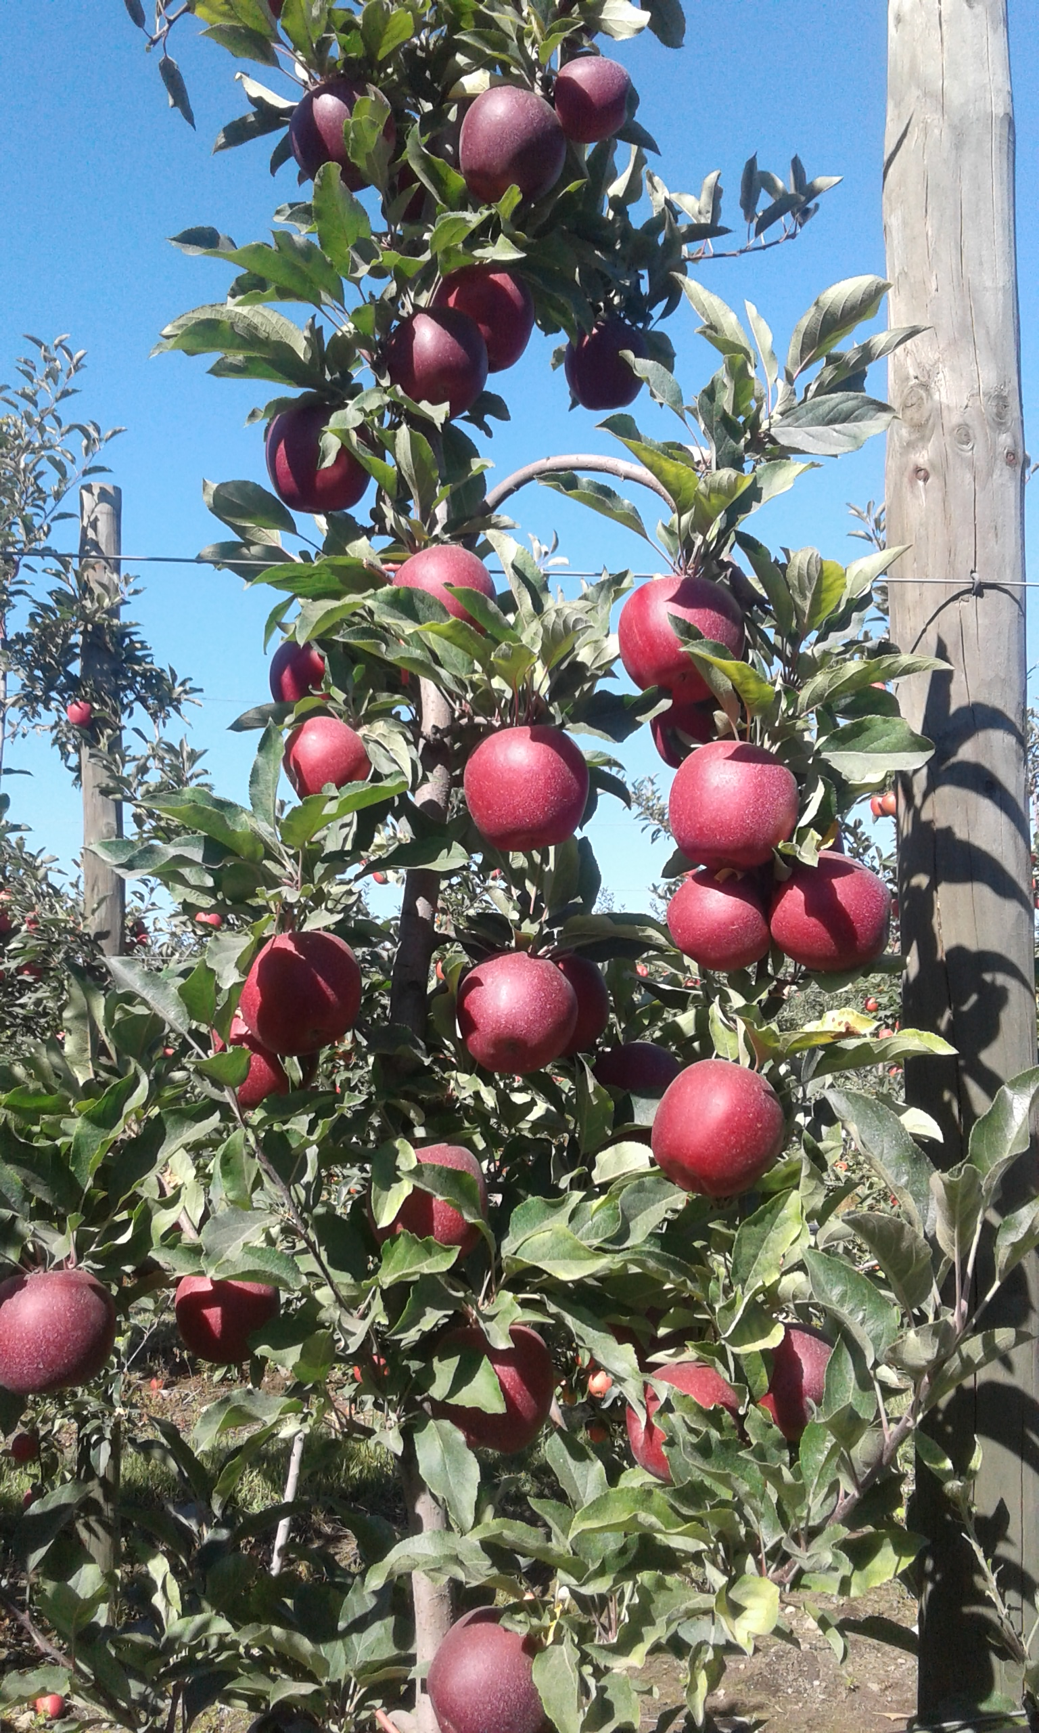
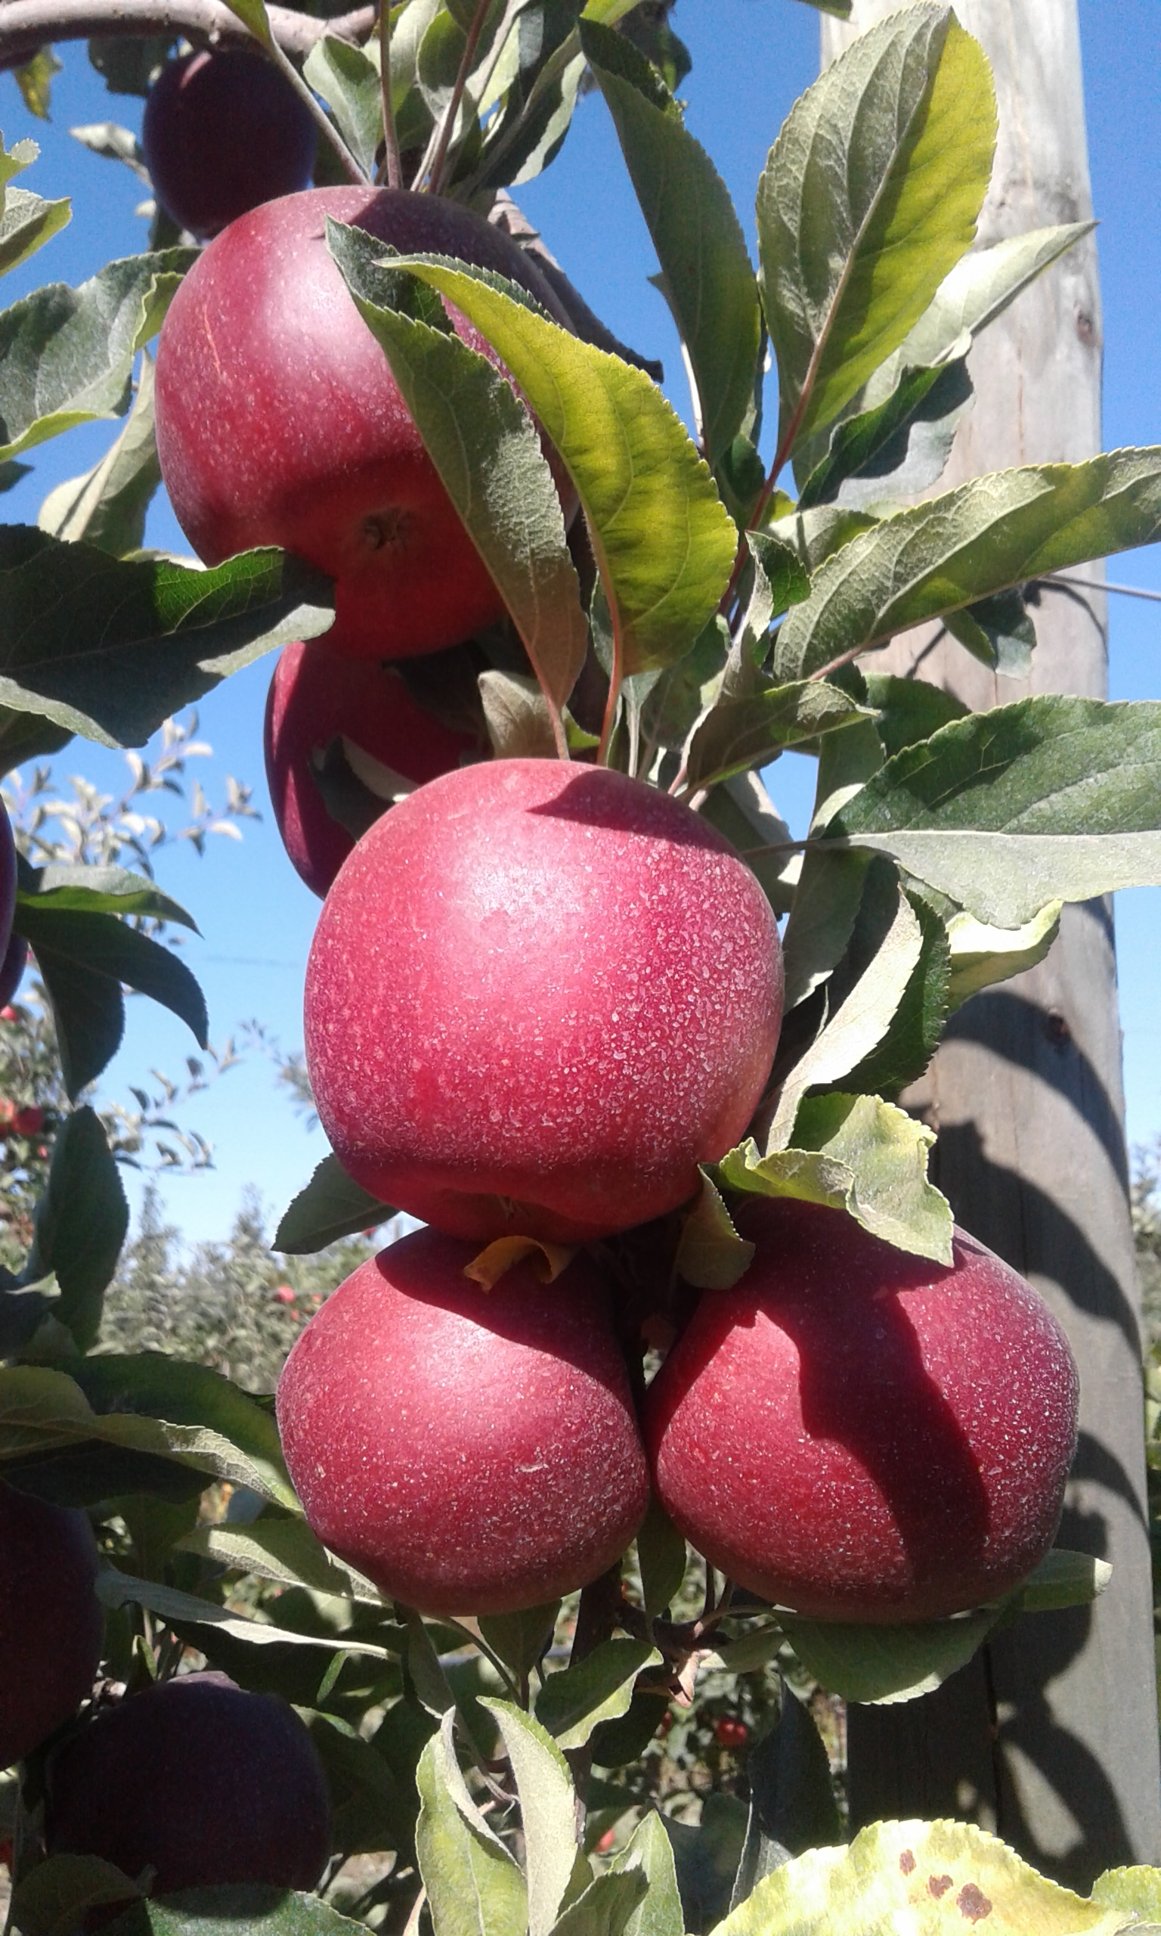
Galaval

Slide 9
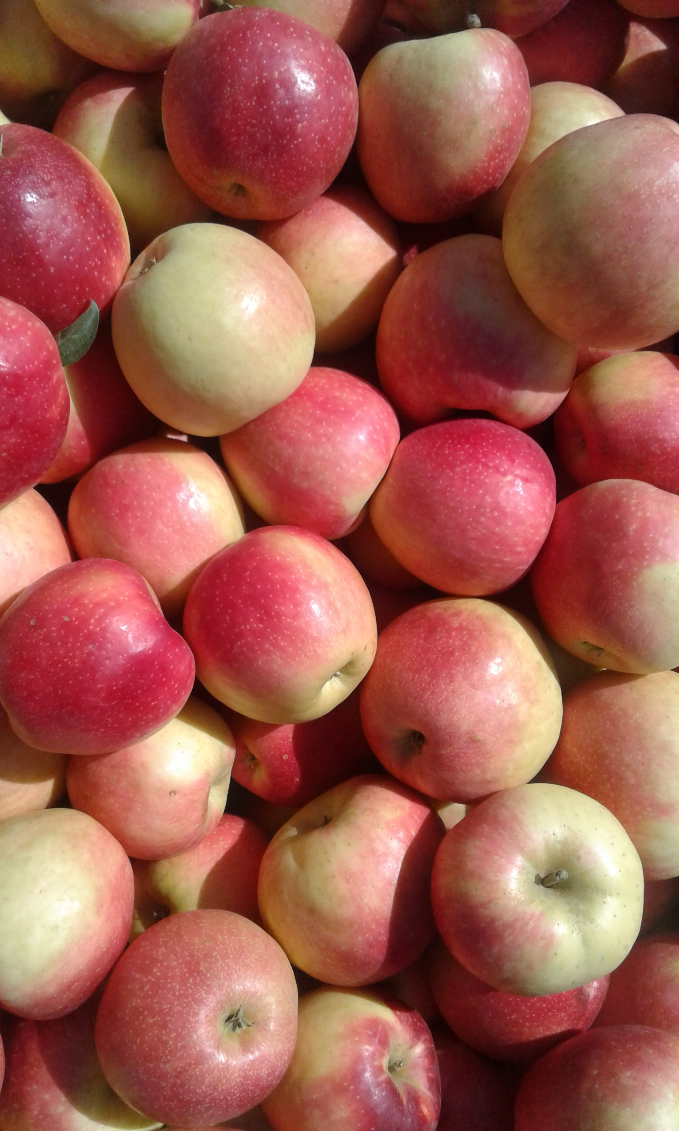
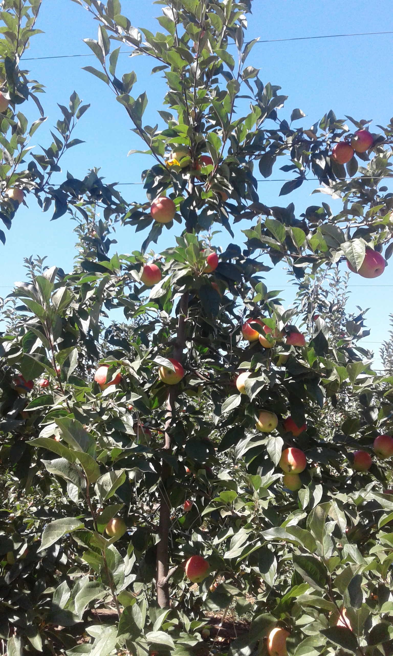
SweeTango

Slide 10
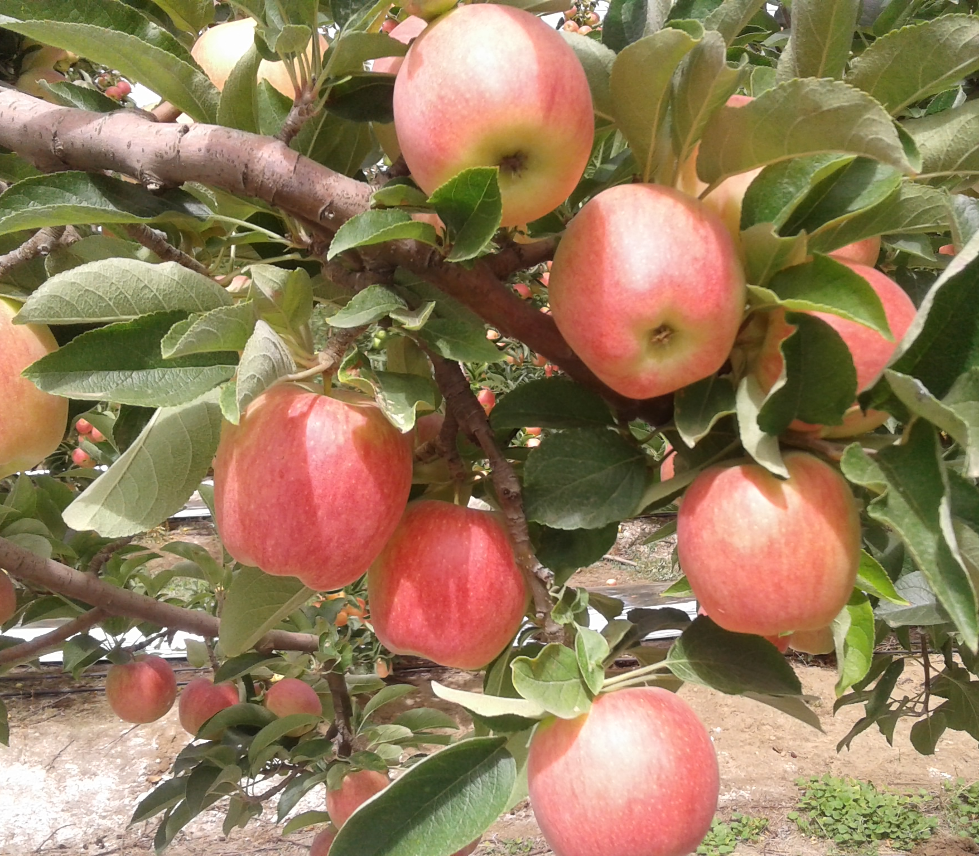
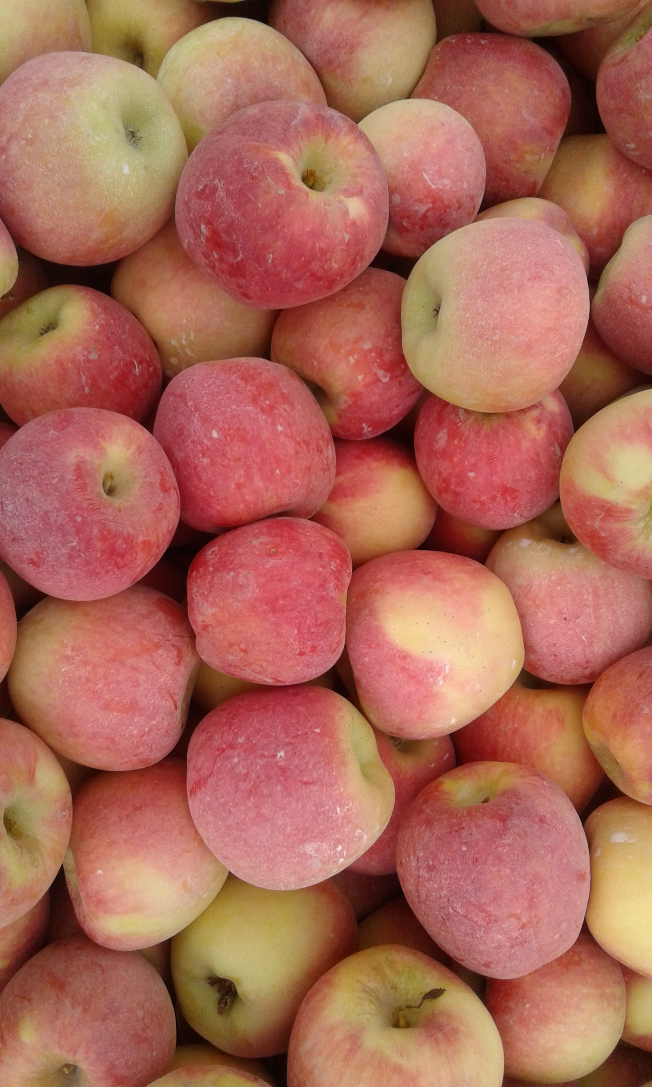
Ambrosia

Slide 11
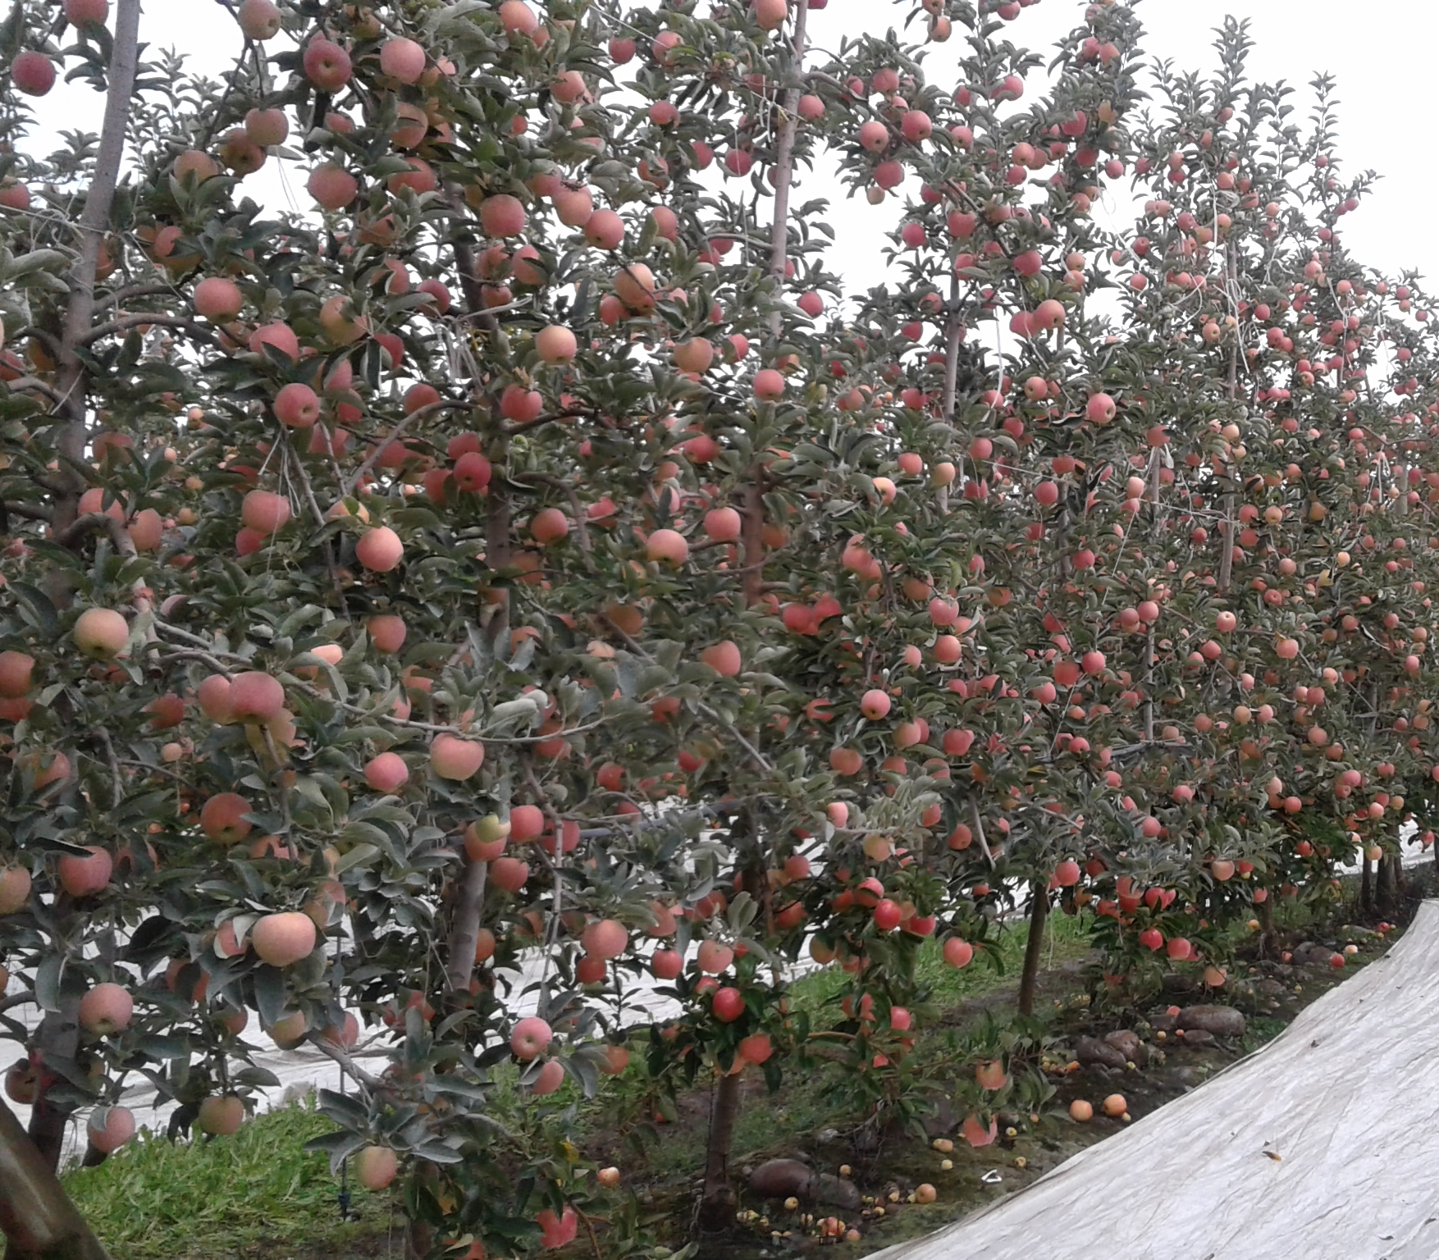
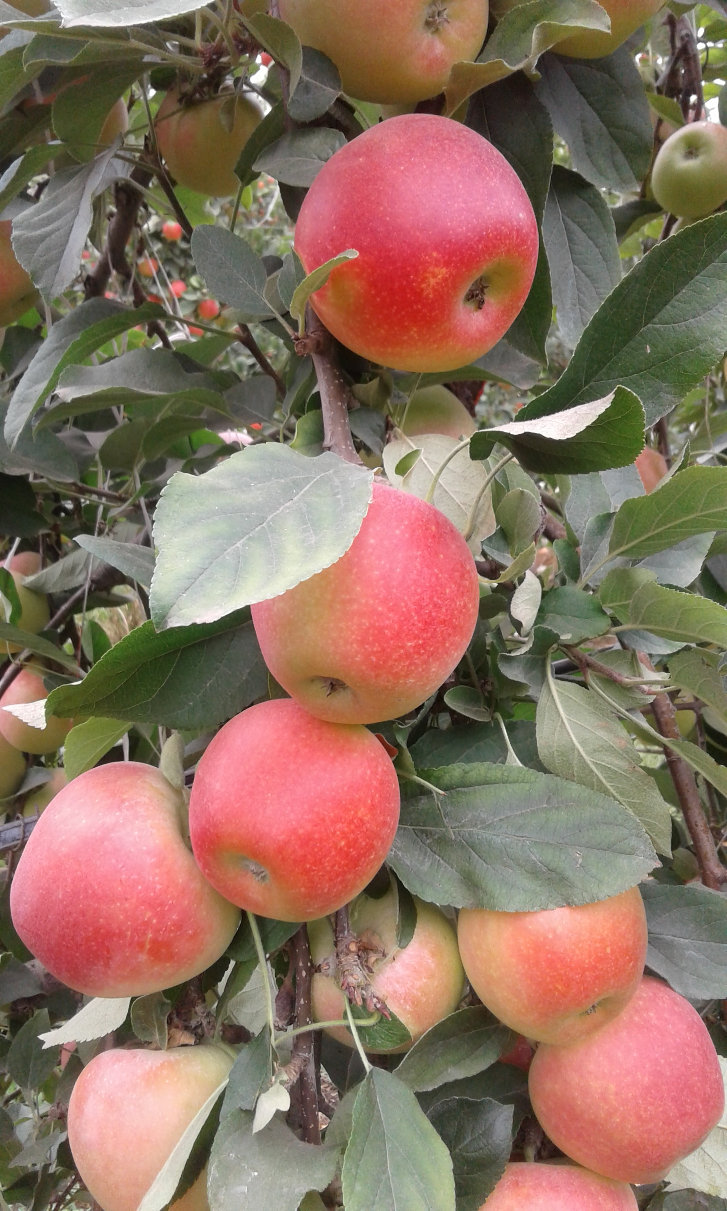
Kanzi

Slide 12
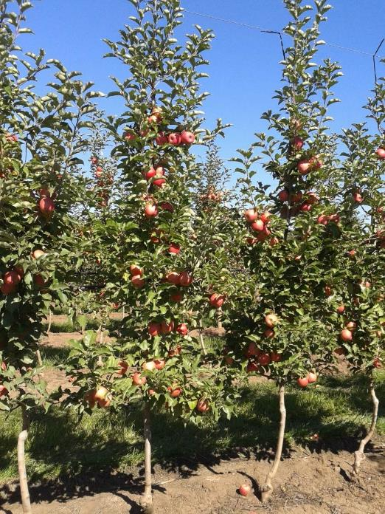
Huertos modernos:
Alta porosidad a la luz para mejorar exposición de la fruta y maximizar sus atributos de calidad
Canopias simples para favorecer:
Capacitación de trabajadores
Ahorro de mano de obra
Mecanización
Rosy Glow/M.9 (3,5 x 0,8 m)
Oscar Carrasco R., U. de Chile

Slide 13
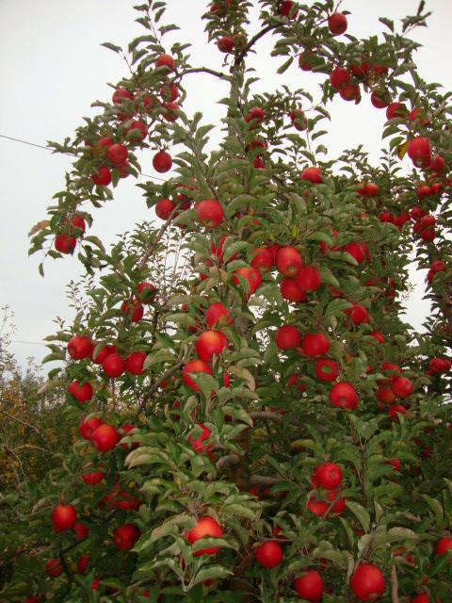
Rama simplificada
(tubular):
Instrucción simple
Fácil entrenamiento
Color uniforme
Madurez uniforme
Cosecha al barrer
Oscar Carrasco R., U. de Chile

Slide 14
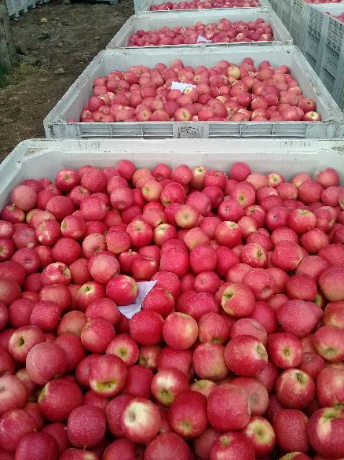
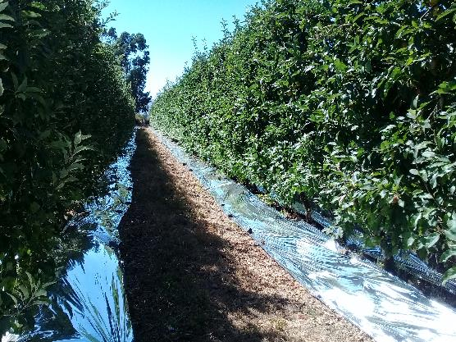

Slide 15
La industria de manzanas debe enfocarse en producir sólo la llamada “fruta objetivo” (categorías superiores)
= cambios estructurales

Slide 16
Análisis de la gestión de costos en manzanos (Gala)
Insumo o Labor | Reducción o Aumento | Utilidad (US$/ha)
Poda (invierno y verano) | - 10 | 80
Programa fitosanitario (incl. JH) | -10 | 100
Programa fertilización | -10 | 10
Calidad (descarte de huerto) | -10 | 200
Calidad (% Premium + XFancy) | +10 | 300
Calibre (tamaño de frutos) | +10 | 700

Slide 17
Semi-enanizantes a enanizantes
Franco
MM.106
MM.111
M .7
M.116
G.30
M.26
G.202
G.935
M.9
G.41
G.11
Pi-33
Tamaño relativo de Portainjertos de Manzanos

Slide 18
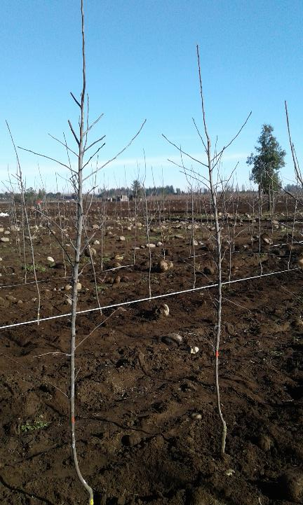
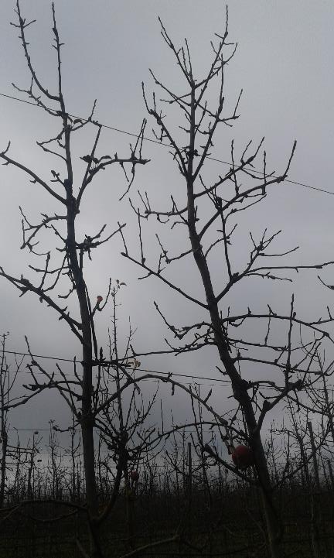

Slide 19
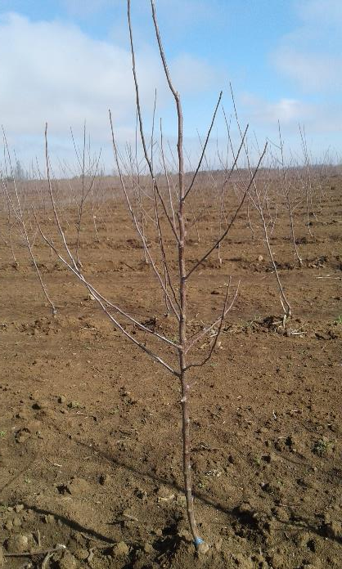
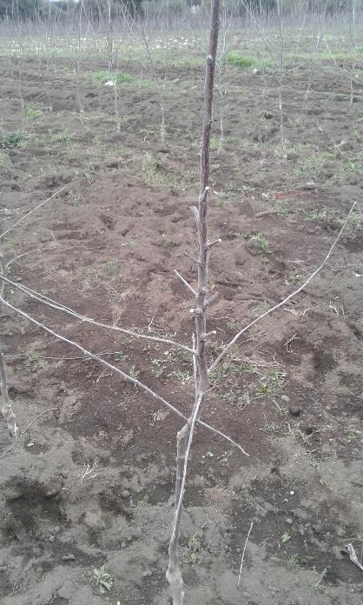

Slide 20
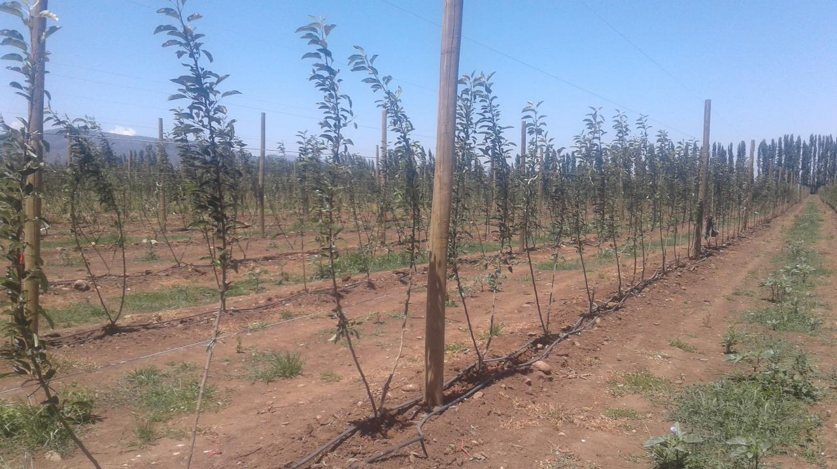
Gala: Bi-axis primera hoja

Slide 21
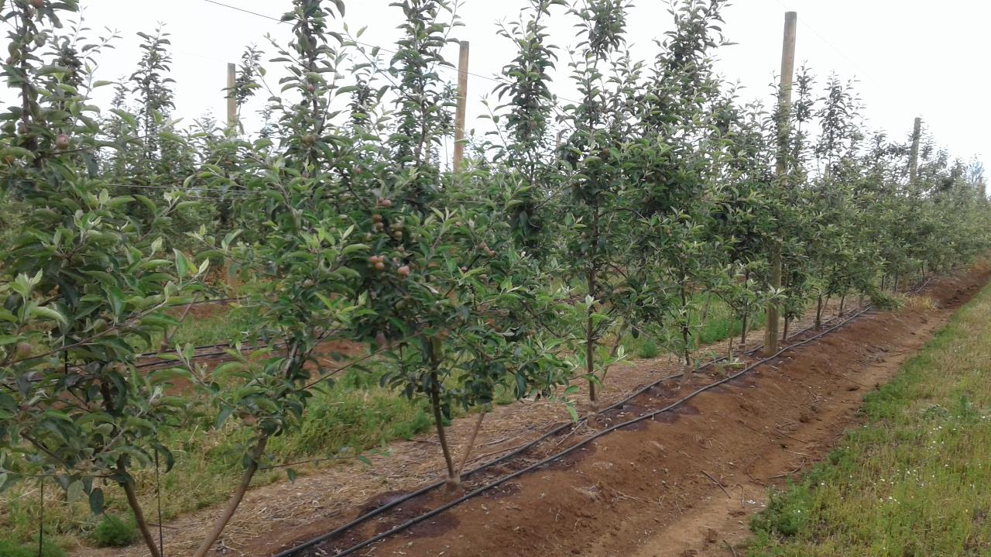
Gala: Bi-axis segunda hoja: 7 a 14 ton/ha

Slide 22
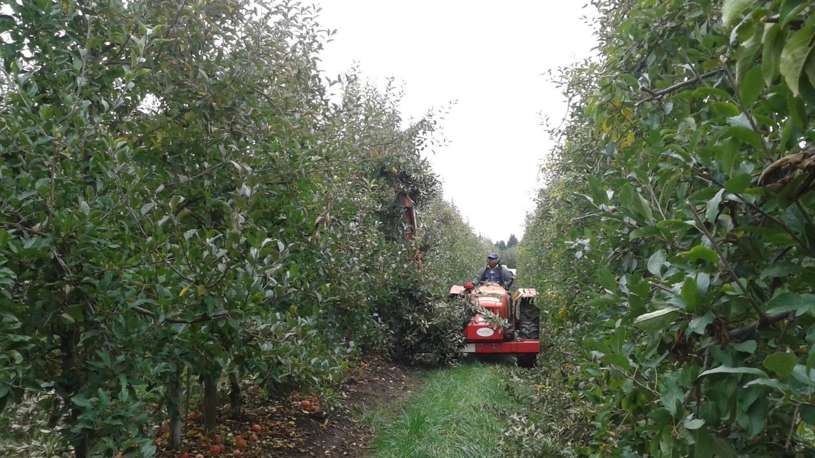
Poda de postcosecha para control del vigor (Gala: marzo)

Slide 23
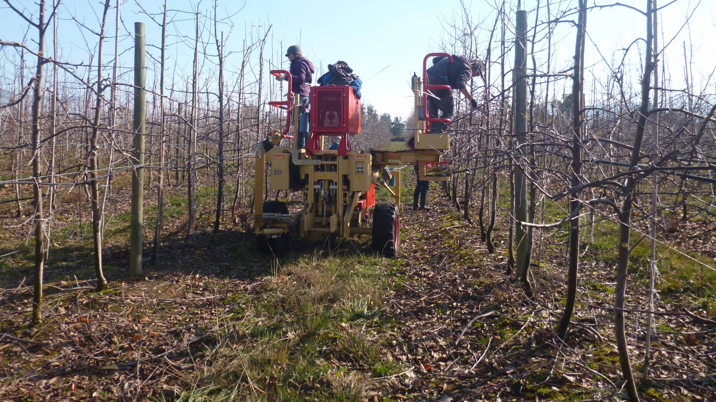
Poda invernal “asistida” mecanizadamente

Slide 24
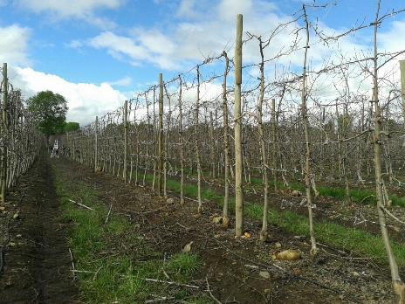
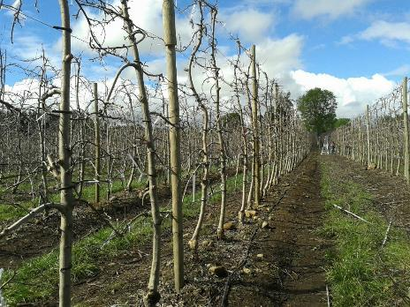
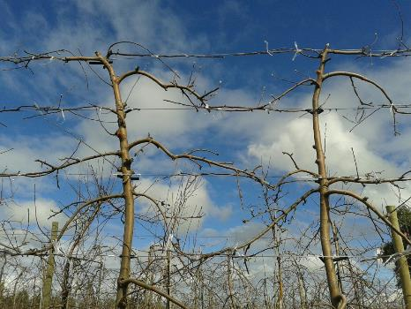
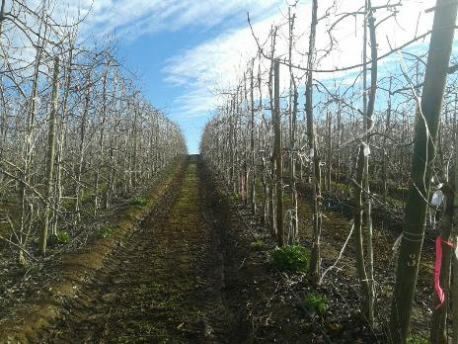

Slide 25
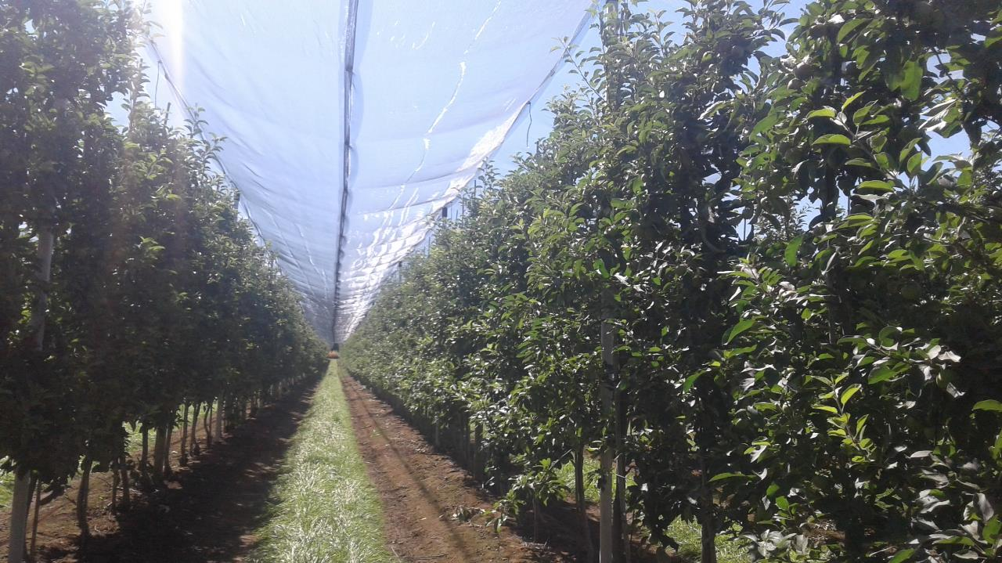
Uso de mallas sombra: cambia la fisiología del huerto (luz, HR, vigor)

Slide 26
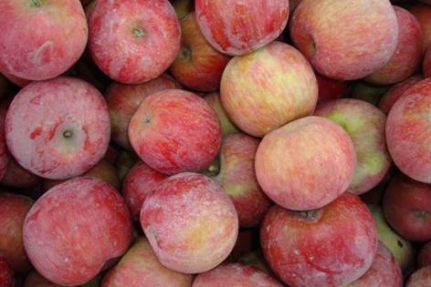
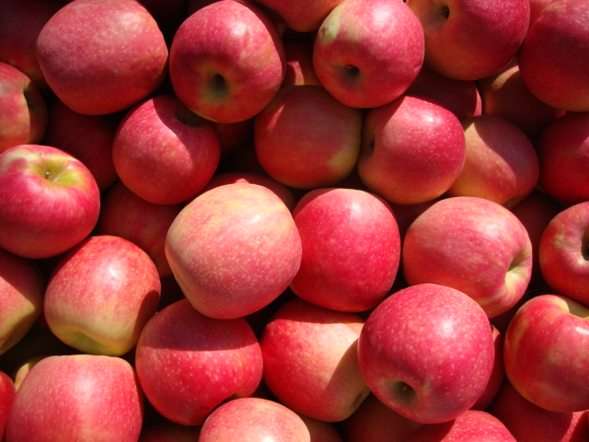
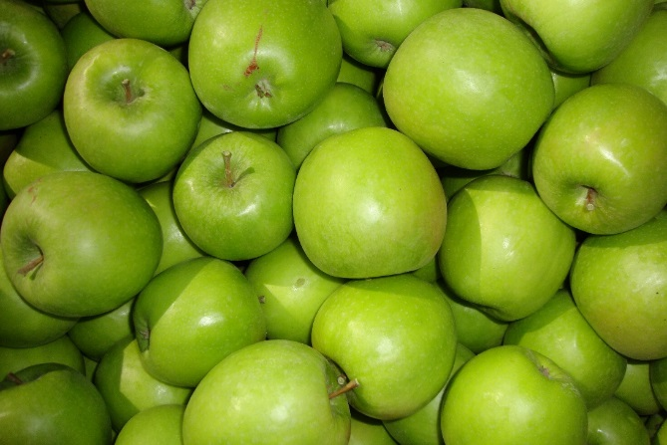
Recomendación de mallas para manzanos:
18 a 25% de sombra
Gris
Negra
Fuji
Pink Lady
Granny
Ambrosia
SweeTango
Oscar Carrasco R.; U. de Chile

Slide 27
Distribución de Jornadas-Hombre en Gala (Total: 209 JH/ha)
Tenemos 2 marcados peaks de uso de mano de obra:
Cómo logramos diferir el uso de jornadas hombre???

Slide 28
Distribución de Jornadas-Hombre en Gala (Total: 209 JH/ha)
Reguación de carga: poda invernal, raleo de centros frutales, raleo de flores, raleo de frutos

Slide 29
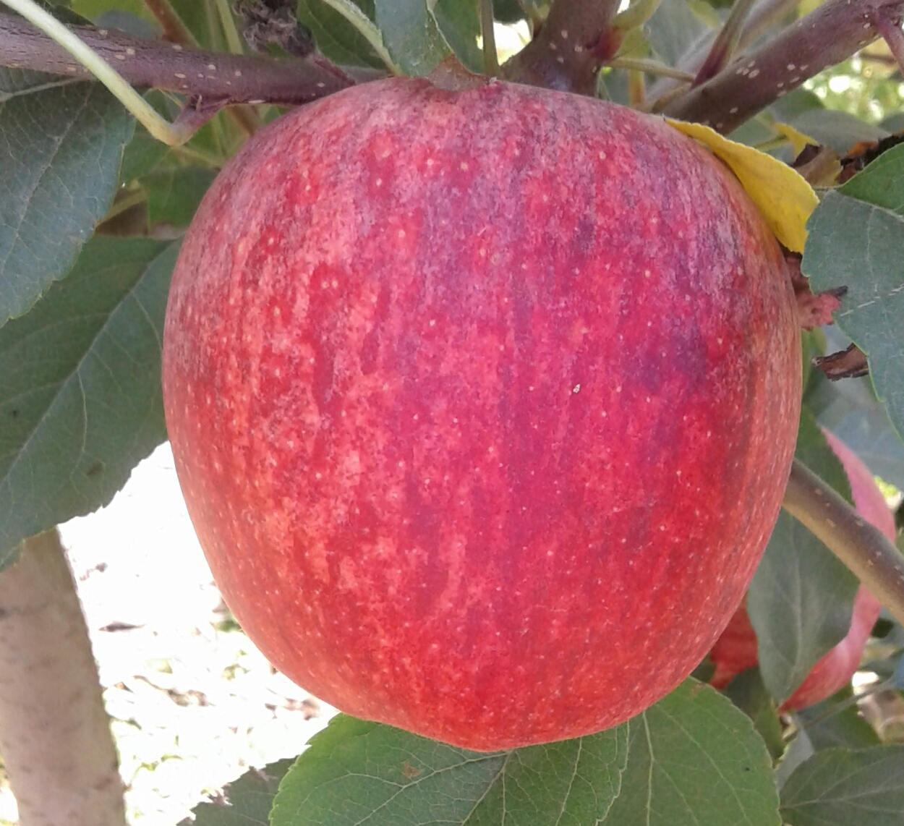
Dos de las “Megatendencias” más relevantes que estarían marcando el futuro del mercado mundial de las manzanas:
Cambios estructurales en la industria: disminución del número de productores y aumento del tamaño de las empresas productoras, comercializadoras y exportadoras, integradamente.
Innovación para cumplir con las expectativas de los consumidores: la experiencia de comer fruta con nuevos y atractivos colores, aromas y sabores: recambio varietal.
El efecto de la fruta crocante para las nuevas generaciones de niños.

Slide 30
El futuro de la industria de manzanas en Chile
Empresas cada vez más grandes e integradas, con ventas directas a supermercados y cadenas especializadas, con amplia paleta de variedades, incluyendo una proporción de fruta orgánica.
Uso de tecnologías para la predicción y control de estrés por cambio climático: bioclimatología, resistencia genética (nuevas variedades adaptadas), sistemas de protección, seguros, etc.: hay un gran horizonte de nuevas tecnologías!!
Cambio del paradigma de los costos variables a costos fijos:
El sistema productivo se intensificará necesariamente en capital, por mayores inversiones en:
  Altas densidades de plantación
  Pago de royalties por variedades y portainjertos
  Sistemas de protección (heladas, granizos, golpe de sol, estructuras de soporte, riego mecanizado)
  Mecanización
El Recurso Humano será el factor más difícil de manejar.
Competencia difícilmente comparable con la rentabilidad de las cerezas.

Slide 31
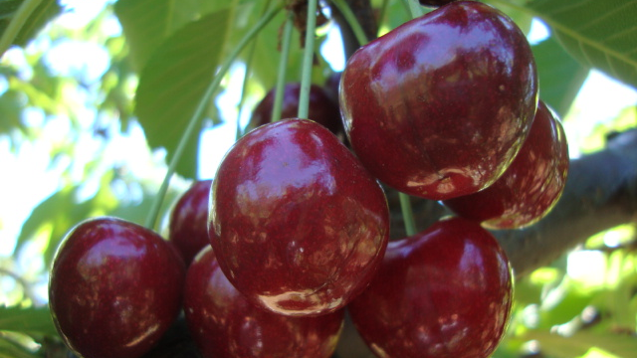
Cerezos

Slide 32
PERÍODO DE PRODUCCIÓN
DE CEREZAS EN EL MUNDO
Oscar Carrasco R., U. de Chile

Slide 33
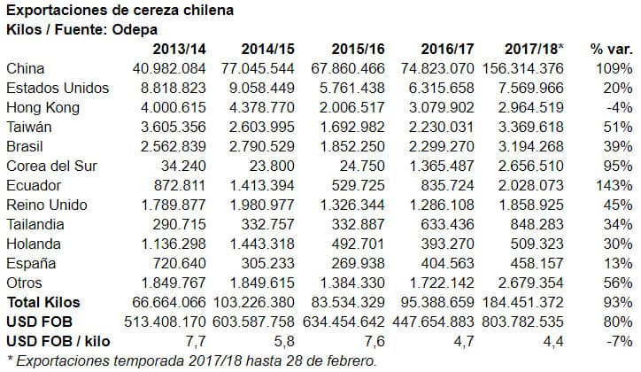
China: 84%

Slide 34
Total: 184.000 ton
Valor FOB total: US$ 803,8 millones
Valor FOB por kg: US$ 4,4
Fuente: Asoex - SAG

Slide 35
Oscar Aliaga, Asesor

Slide 36
Huerto Lapins
Rendimento enviado a packing: 12.000 kg/ha
Costo directo de producción: US$ 14.400/ha
Rendimiento embalado: 80% (9.600 kg/ha)
Jornadas-Hombre totales: 150/ha
El costo total se le carga sólo a la fruta de mayor valor (>28 mm)

Slide 37
Colt
Mahaleb
CAB6P
Gisela 12
Maxma 14
CAB 6P
P. Cerasus
Gisela 6
Gisela 12
Gisela 3
Gisela 5
Gisela 6
Gisela 12
Multieje
Bi-Axis
V-Trellis
KGB
UFO
Spindle
Super Spindle Axis
Tall Spindle Axis
Eje central
Vertical Axis
Oscar Carrasco R., U. de Chile

Slide 38
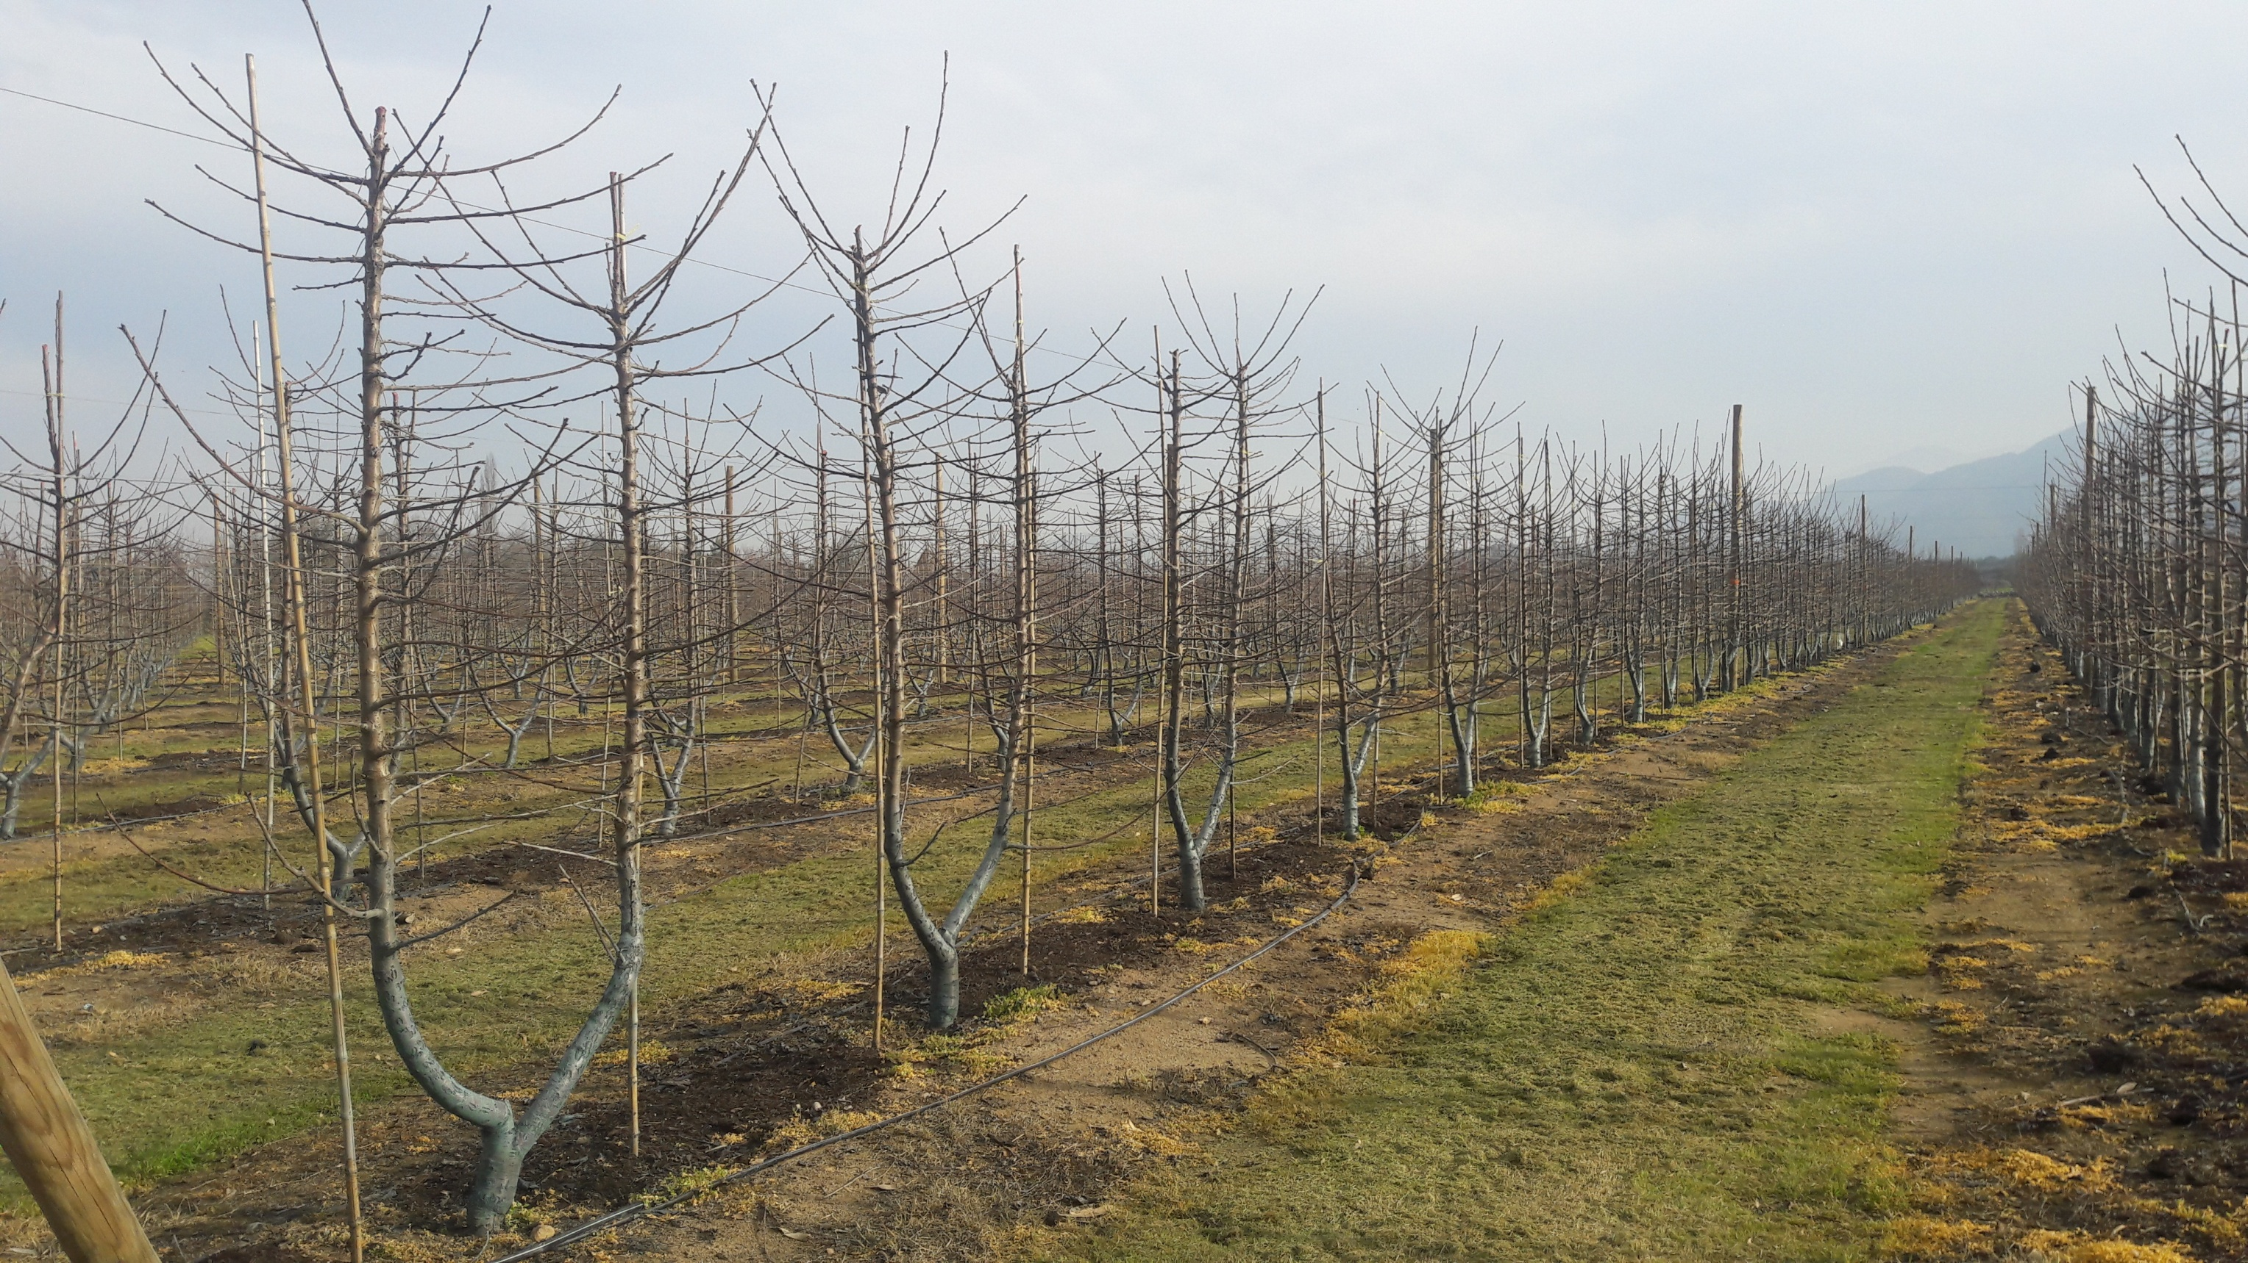
Bi-Axis de baja altura:
cosecha peatonal
Marcelo Correa, Asesor

Slide 39
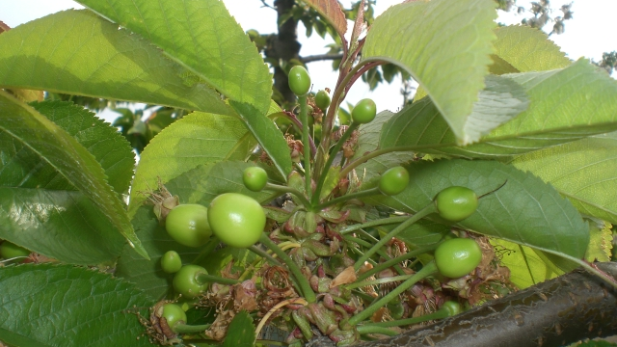
Carga regulada: desarrollo inicial de brotes, junto con crecimiento de frutos

Slide 40
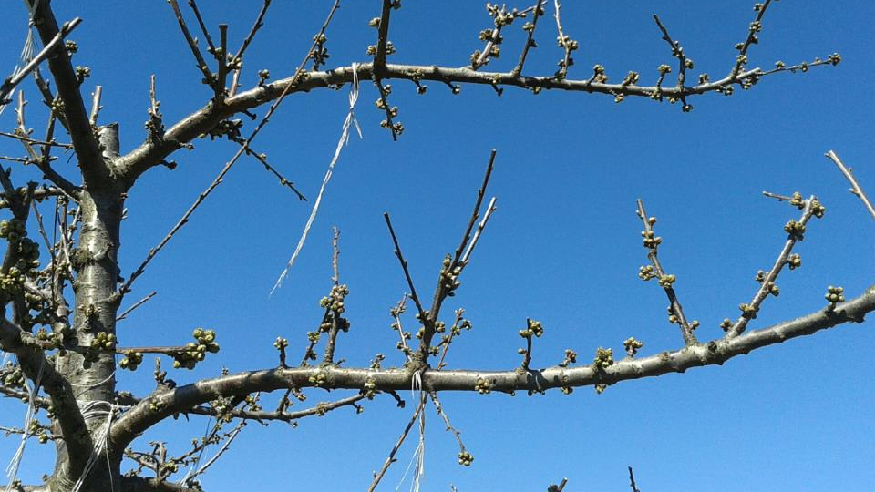
Poda de precisión: se deja un número predeterminado de “centros frutales” por árbol

Slide 41
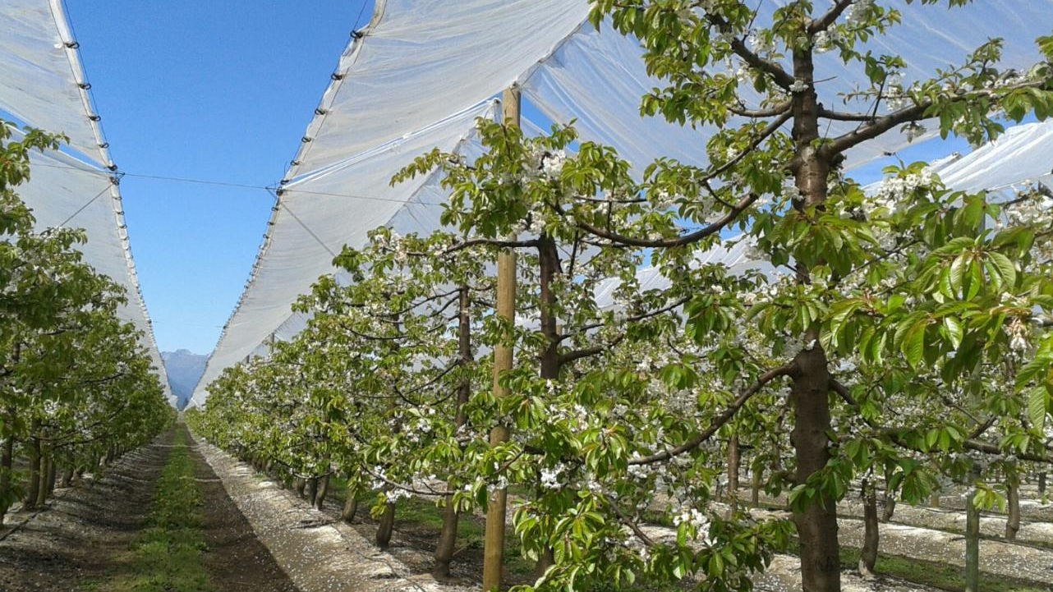
1 metro
Altura de los techos: factor relevante en la ventilación y su efecto en la firmeza de la fruta
Sin ventilación hay pérdida de al menos 5 – 10 UD en la fruta de la parte alta:

Slide 42
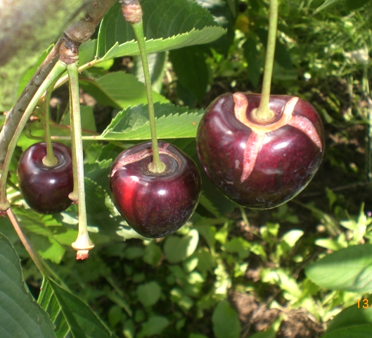
Biofilms (materiales hidrofóbicos para prevenir partidura por lluvias)
Varios en el mercado:
Crackguard
Leci-Mip
Parka
Raingard
Programa de 3 a 4 aplicaciones desde color pajizo.
Aceites (Elf Purespray 22E)
Kordia después de una lluvia de 30 mm

Slide 43
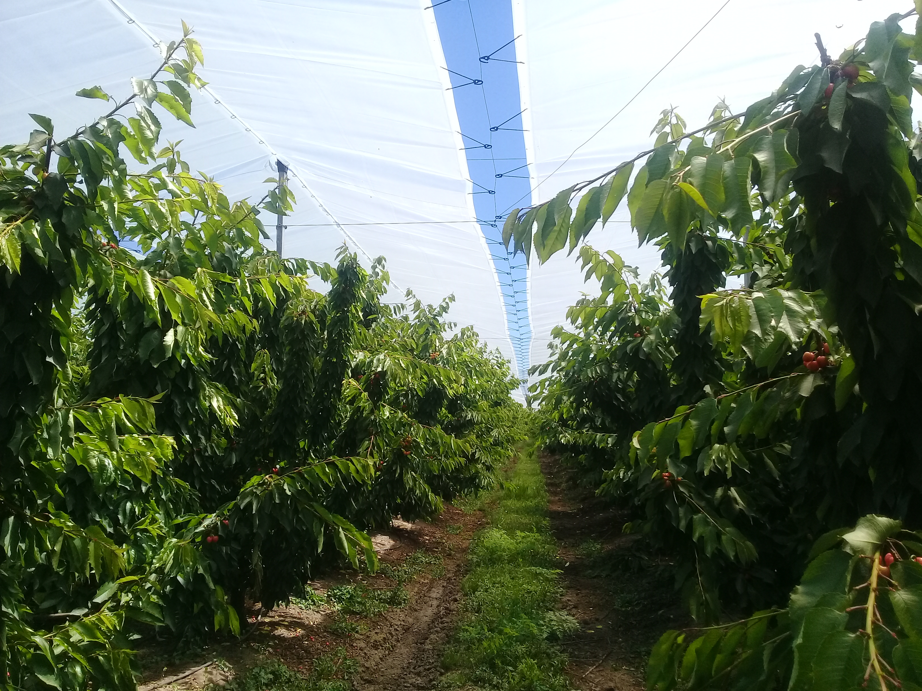

Slide 44
Techo de polietileno para adelantar cosecha: ventajas y desventajas

Slide 45
Oscar Aliaga, Asesor

Slide 46
Oscar Aliaga, Asesor

Slide 47
Modelo Dinámico de acumulación de frío invernal (Porciones de frío)
Israel (Fishman et al, 1987)
Formación
(Temperaturas bajas)
Acumulación
Destrucción
(Temperaturas altas)
La acumulación del “producto” (rompedor interno del receso) es irreversible, y se transforma en una “porción de frío”
El Modelo Dinámico ha sido mejor predictor de producciones “normales” en zonas de inviernos cálidos en varias regiones del mundo

Slide 48
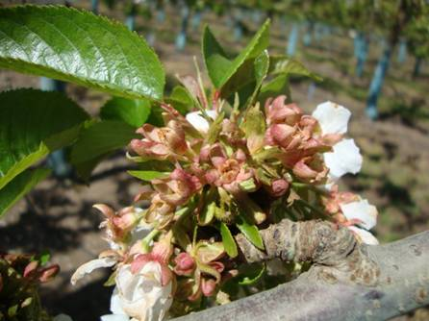
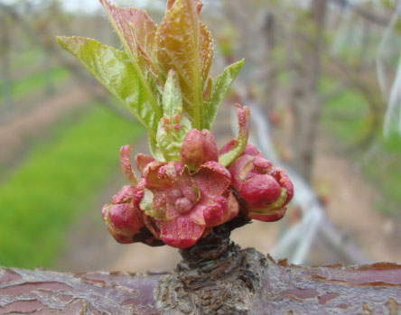
Daño por heladas entre finales del receso
y hasta yema hinchada:
Necrosis y/o atrofia de primordios florales,
que se acentúa con aplicaciones anticipadas
de Cianamida
En situación de floración acelerada
antes que se complete el receso invernal
(aplicación anticipada de Cianamida o
altas temperaturas a fines de invierno: Agosto),
hay disminución en el % de germinación del polen
(Choi y Andersen, 2005)
Oscar Carrasco R., U. de Chile

Slide 49
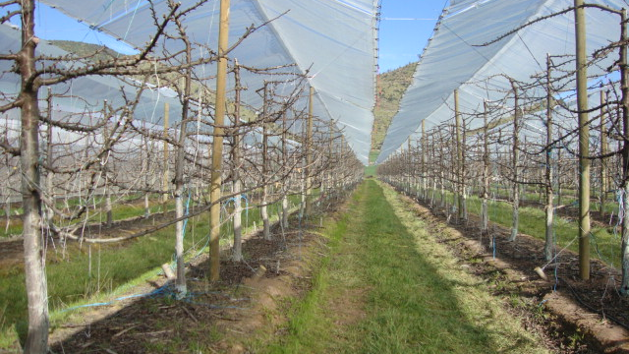
Instalación a fines de invierno (post Cianamida) para adelantar brotación
y proteger contra heladas y Pseudomonas

Slide 50
Oscar Aliaga, Asesor

Slide 51
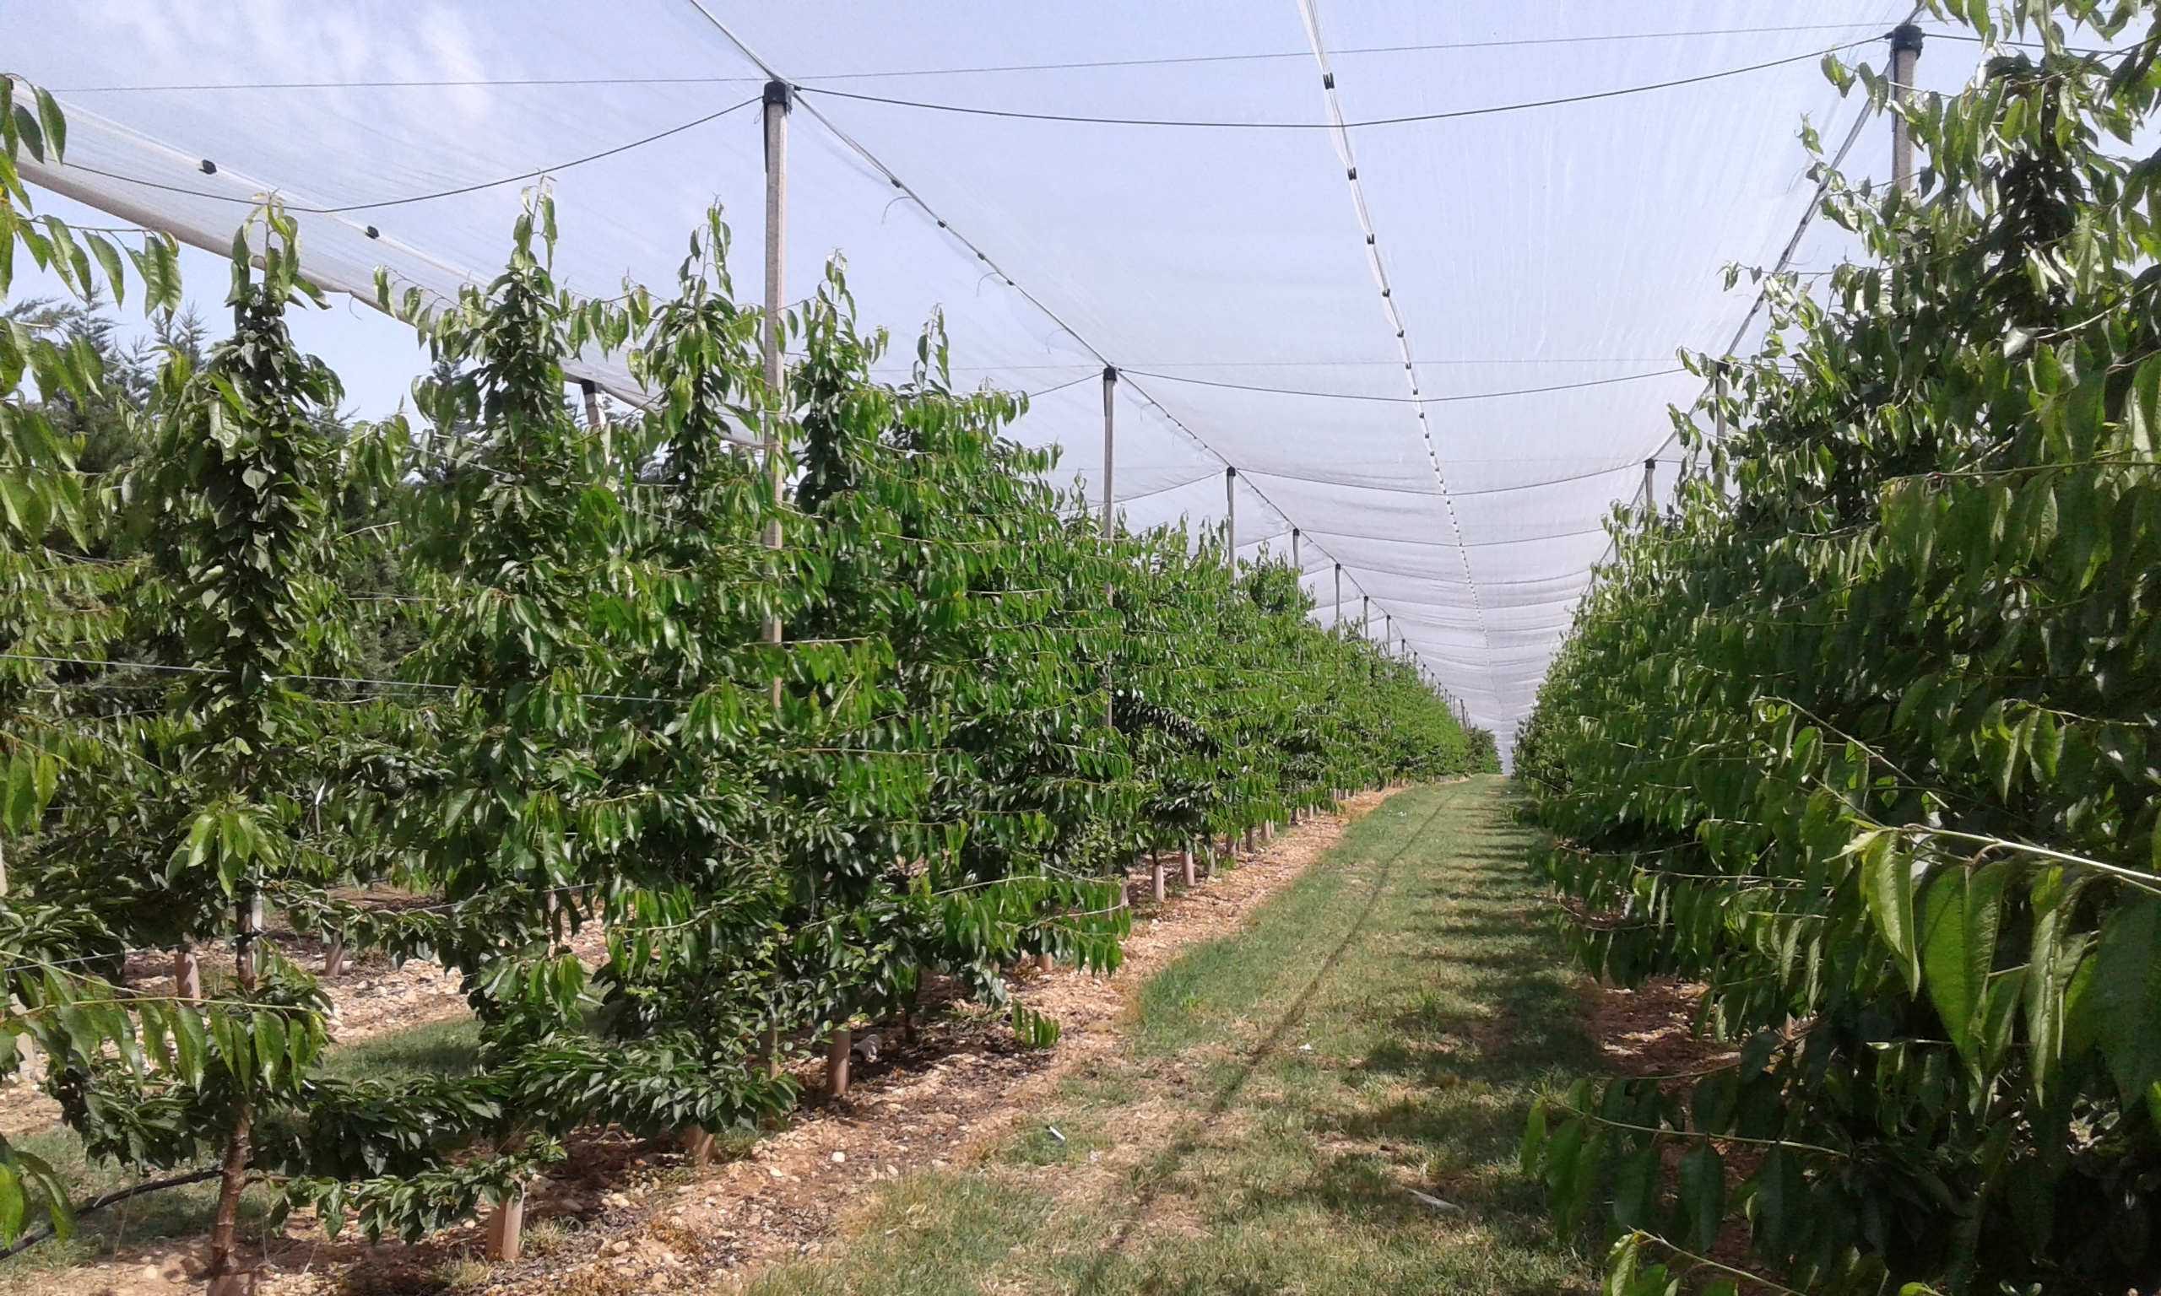
Mallas para el control del estrés de verano (pueden retrasar la cosecha)

Slide 52
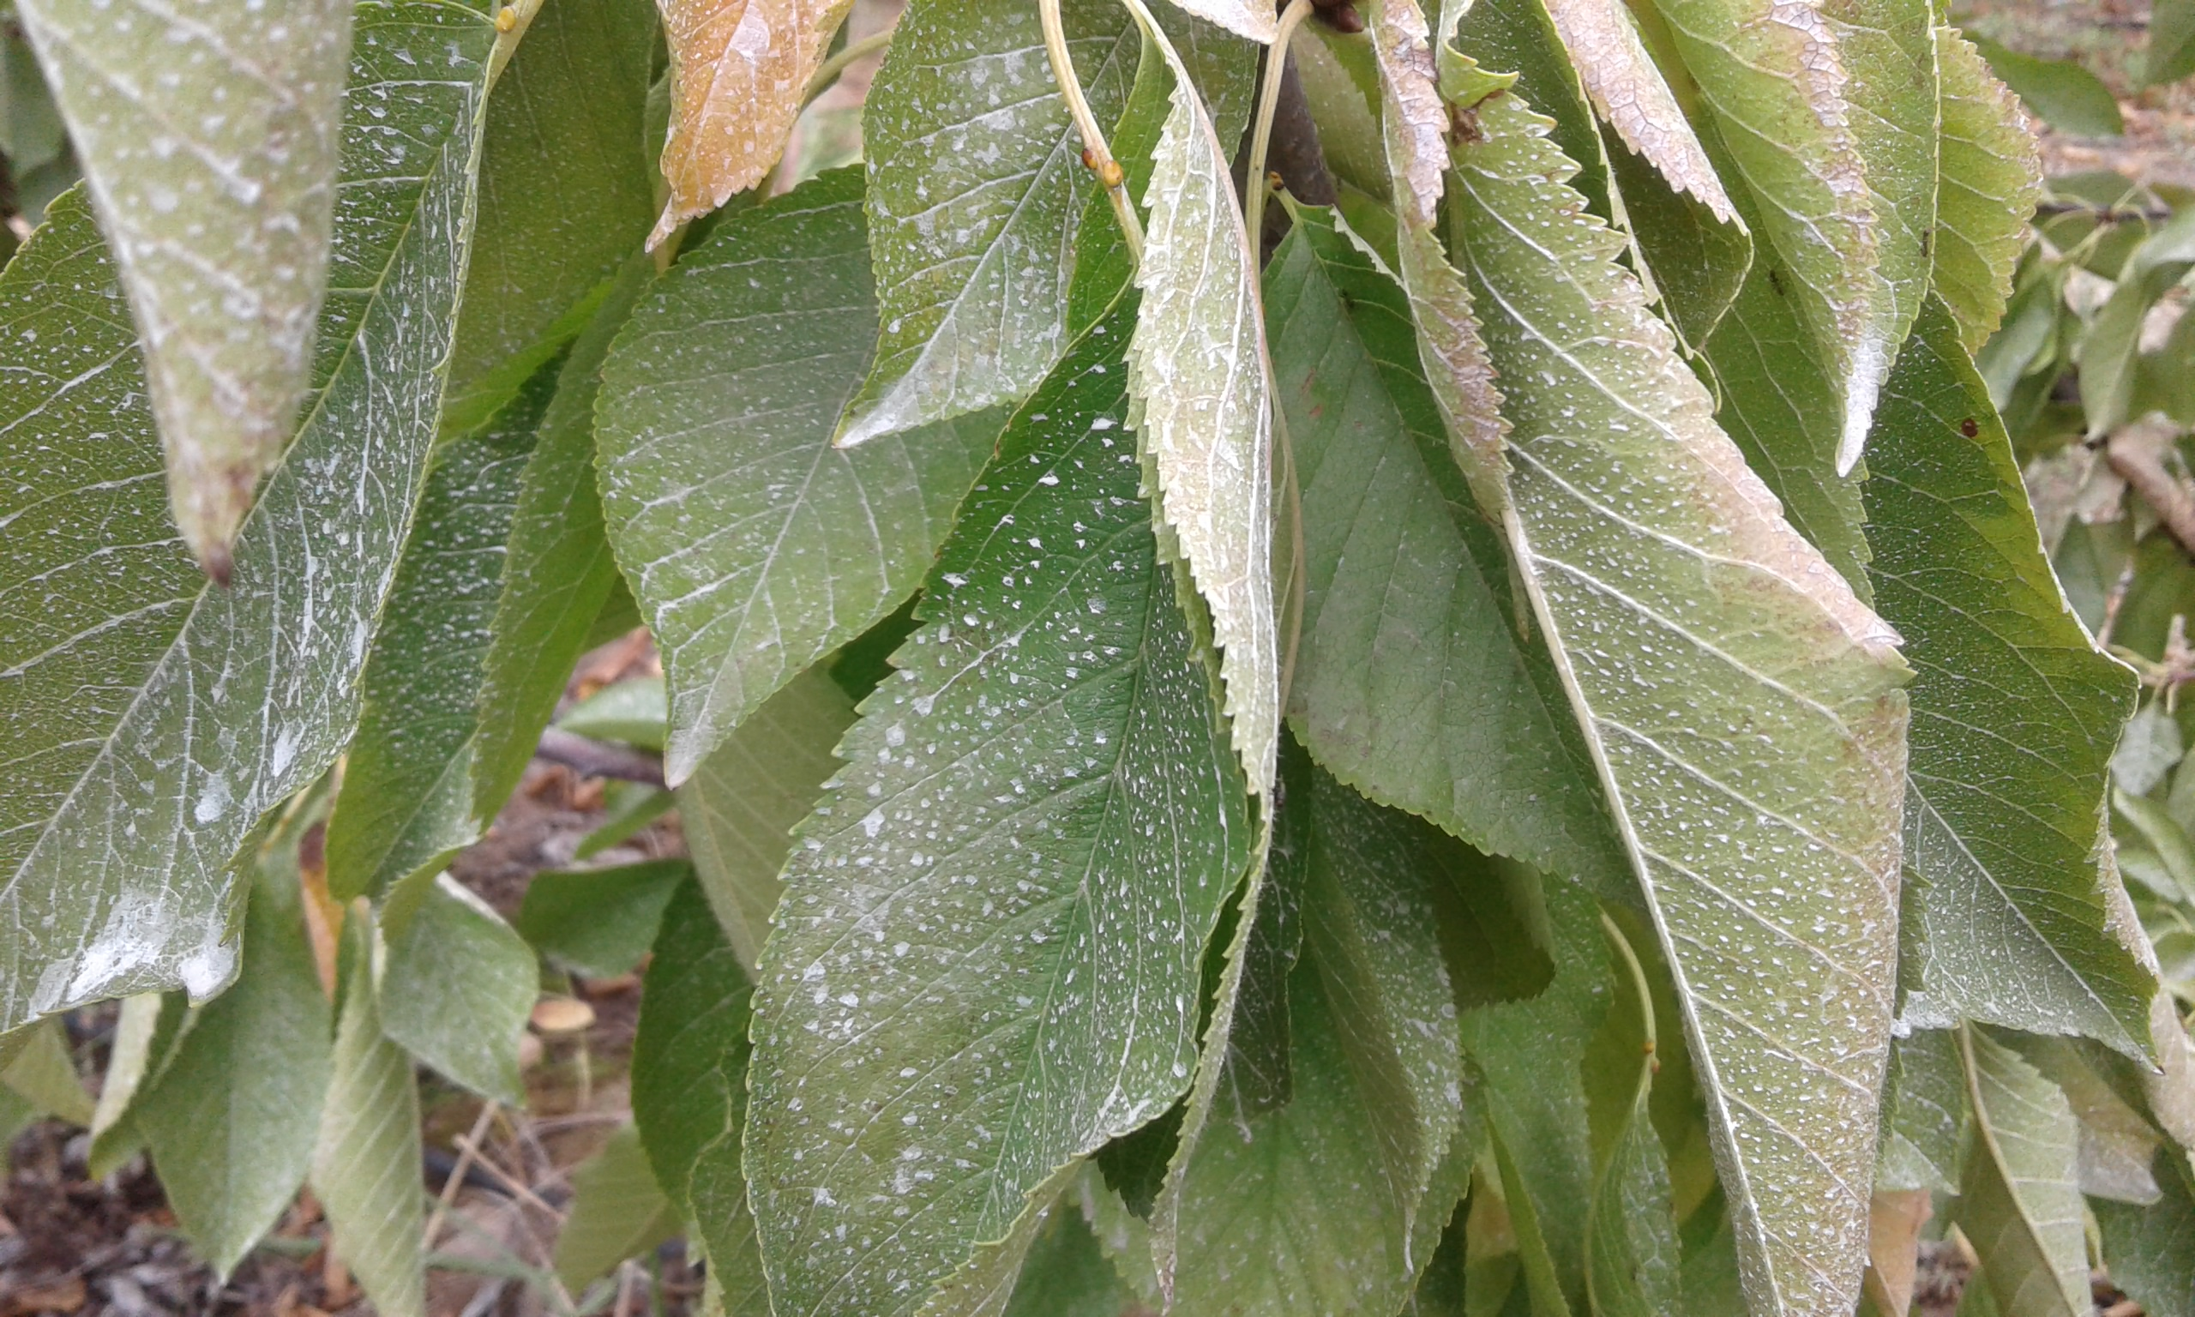
Estrés de verano: menor acumulación de reservas para la entrada en receso y tolerar heladas

Slide 53
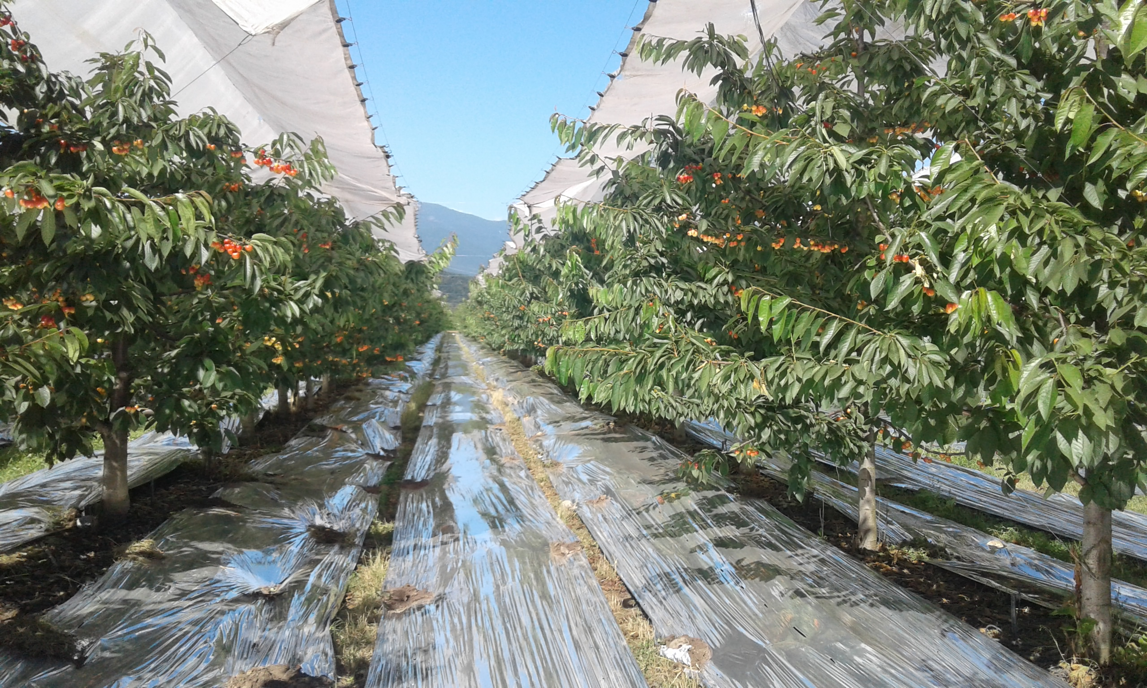
Rainier (fruto bicolor)

Slide 54
(huertos hoy en producción)
Alta concentración
en 3 variedades:
Lapins
Santina
Regina
Oscar Aliaga, Asesor

Slide 55
Conclusiones
Alta variabilidad de las producciones anuales (pronósticos muy erráticos)
Lejanía de los mercados (manejo muy tecnificado de la postcosecha: líderes mundiales)
Sistema productivo muy dependiente del clima:
  Estrés de verano (afecta acumulación de reservas)
  Otoños cálidos (afectan la entrada en receso)
  Frío invernal insuficiente (brotación y floración irregulares)
  Heladas a fines de invierno y promavera
  Lluvias en primavera y verano
  Granizos
  Proyectos en la zona Sur (cosecha tardía) con altos riesgos climáticos.
Fuertes inversiones en sistemas de protección
Alta concentración en mercado chino
Alta concentración en variedades de media estación (Bing, Lapins)
Zonas tempranas con pobre acumulación de frío invernal y baja disponibilidad de agua

Slide 56
Gracias!!!
Oscar Carrasco R.
Profesor de Fruticultura
Universidad de Chile

